Slide 1

PHÒNG GIÁO DỤC VÀ ĐÀO TẠO ………….
TRƯỜNG TRUNG HỌC CƠ SỞ ………………
MÔN TOÁN LỚP 8 (CÁNH DIỀU )
ZALO GVSB: Nguyễn Tuấn Anh
ZALO GVPB 1: Đào Đình Thịnh
ZALO GVPB 2: Bùi Thanh Huyền
NĂM HỌC: 2023 - 2024

Slide 2
1. Giáo viên
Sách giáo khoa
2. Học sinh
SGK, SBT.
Giáo án powerpoint
Vở ghi, giấy nháp.
Bảng nhóm, bút viết bảng.

Slide 3







HĐ: NHÓM ĐÔI
HĐ: NHÓM
HĐ:
CÁ NHÂN

Slide 4
CÁC HOẠT ĐỘNG
1
Mở đầu
2
Hình thành kiến thức
3
Luyện tập
4
Vận dụng

Slide 5

HOẠT ĐỘNG
Mở đầu

Slide 6













4
3
2
1
AI NHANH HƠN
Notes:
- Nhấp vào các số 1, 2, 3, 4 để sang slide câu hỏi tương ứng.
Nhấp vào con vật để di chuyển lên một bậc.
- Nhấp vào “<“ bên góc phải màn hình để đến bài mới.

Slide 7
LUẬT CHƠI
- Chia lớp thành hai đội: đội Thỏ và đội Cọp.
- Có tất cả 4 câu hỏi. Gọi đại diện các thành viên của mỗi đội lần lượt chọn câu hỏi.
- Đội nào trả lời đúng thì con vật của đội đó được nhảy lên một bậc. Nếu sai thì con vật đứng yên.
- Cứ như thế đến khi kết thúc. Đội nào lên cao hơn thì nhận được 1 tràng pháo tay (mỗi thành viên trả lời đúng nhận được điểm cộng vào điểm KTTX).
Notes:
- Nhấp vào “Luật chơi” về slide trò chơi.

Slide 8









$$\frac{54{(x−3)}^{3}}{63{(x−3)}^{2}}$$
Câu 1: Kết quả rút gọn của phân thức là
B.
A.
$$\frac{6}{7}(3−x)$$
$$\frac{6}{7}(x−3)$$
C.
D.
$$\frac{6}{7}{(x−3)}^{2}$$
$$\frac{−6}{7}(x−3)$$
Notes:
- Kiểm tra đáp án bằng cách nhấp vào phía sau mỗi đáp án A, B, C, D
Nhấp vào “<“ bên góc phải màn hình để quay về slide ban đầu lên bậc hoặc chọn câu hỏi mới

Slide 9






Câu 2: Đa thức nào là mẫu thức chung của các phân thức ; ?
$$\frac{5x}{{(x+3)}^{3}}$$
$$\frac{7}{3(x+3)}$$
A.
B.
$${(x+3)}^{3}$$
$${3(x+3)}^{2}$$
C.
D.
$${3(x+3)}^{3}$$
$${ (x+3)}^{4}$$
Notes:
- Kiểm tra đáp án bằng cách nhấp vào phía sau mỗi đáp án A, B, C, D
Nhấp vào “<“ bên góc phải màn hình để quay về slide ban đầu lên bậc hoặc chọn câu hỏi mới

Slide 10

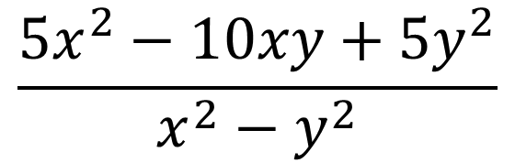



$$\frac{5x^{2}−10xy+5y^{2}}{x^{2}−y^{2}}$$
Câu 3: Rút gọn phân thức ta được kết quả là
A.
B.
$$\frac{x−y}{5(x+y)}$$
$$\frac{5(x−y)}{x+y}$$
$$\frac{5{(x−y)}^{2}}{x+y}$$
C.
D.
$$\frac{5}{x+y}$$
Notes:
Kiểm tra đáp án bằng cách nhấp vào phía sau mỗi đáp án A, B, C, D
Nhấp vào “>” để ra lời giải chi tiết cho đáp án đúng.
- Nhấp vào “<“ bên góc phải màn hình để quay về slide ban đầu lên bậc hoặc chọn câu hỏi mới

Slide 11








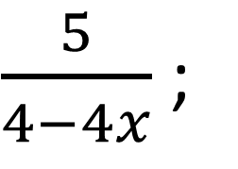
$\frac{11x}{3x−3}$ ;
$\frac{5}{4−4x}$ ;
$$\frac{2x}{x^{2}−1}.$$
Câu 4: Cho các phân thức
Nam nói MTC của các phân thức trên là 6(x - 1)(x + 1)²
Minh nói MTC của các phân thức trên là 4(x – 1)(x + 1)
Hãy chọn câu đúng.
A.
B.
Nam đúng, Minh sai
Minh đúng, Nam sai
C.
D.
Hai bạn đều đúng
Hai bạn đều sai
Notes:
Kiểm tra đáp án bằng cách nhấp vào phía sau mỗi đáp án A, B, C, D
Nhấp vào “>” để ra lời giải chi tiết cho đáp án đúng.
- Nhấp vào “<“ bên góc phải màn hình để quay về slide ban đầu lên bậc hoặc chọn câu hỏi mới

Slide 12

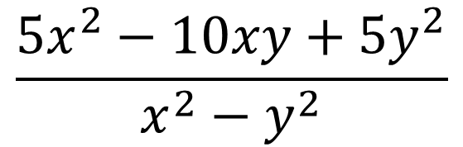
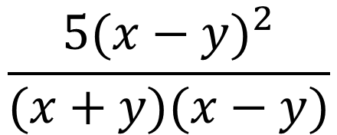

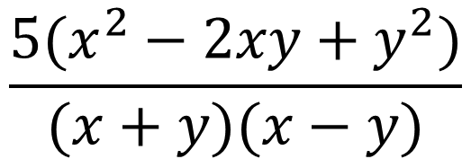

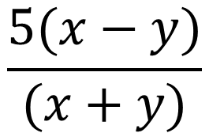
Câu 3:
$$\frac{5x^{2}−10xy+5y^{2}}{x^{2}−y^{2}}$$
$$\frac{5(x^{2}−2xy+y^{2})}{(x+y)(x−y)}$$
$$=$$
$$\frac{5{(x−y)}^{2}}{(x+y)(x−y)}$$
$$\frac{5(x−y)}{(x+y)}$$
$$=$$
$$=$$
Đáp án đúng: B
Notes:
- Nhấp vào “<“ bên góc phải màn hình để quay về slide ban đầu lên bậc hoặc chọn câu hỏi mới

Slide 13


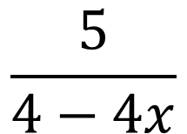
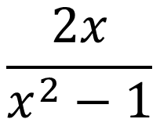





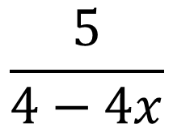


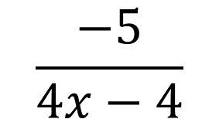
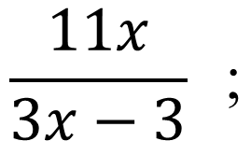


$$\frac{11x}{3x−3} \text{;}$$
$$\frac{5}{4−4x}$$
$$\frac{2x}{x^{2}−1}$$
Câu 4:
;
Ta có:
$$3x −3$$
$$=$$
$$3(x −1)$$
$$x^{2}−1$$
$$=$$
$$(x+1)(x −1)$$
$$\frac{5}{4−4x}$$
$$\frac{−5}{4x−4}$$
$$=$$
$$4x −4$$
$$=$$
$$4(x −1)$$
Chọn MTC là:
$$12(x+1)(x −1)$$
Đáp án đúng: D
Notes:
- Nhấp vào “<“ bên góc phải màn hình để quay về slide ban đầu lên bậc hoặc chọn câu hỏi mới

Slide 14

CHƯƠNG II
PHÂN THỨC ĐẠI SỐ
BÀI 1
PHÂN THỨC ĐẠI SỐ
(Tiết 4)

Slide 15
MỤC TIÊU
1
Nhận biết được định nghĩa về ĐKXĐ của phân thức.
2
Nhận biết được định nghĩa về giá trị của phân thức.
3
Viết được ĐKXĐ và tìm được giá trị của phân thức.

Slide 16

HOẠT ĐỘNG
Hình thành kiến thức

Slide 17



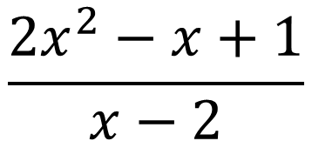



III. ĐIỀU KIỆN XÁC ĐỊNH VÀ GIÁ TRỊ CỦA PHÂN THỨC
Hoạt động 8 trang 34 SGK
$$\frac{2x^{2}−x+1}{x−2}$$
Cho phân thức . Tìm giá trị của x sao cho mẫu .
$$x −2≠0$$
Giải:
$$x −2≠0$$
$$x≠2$$

Slide 18

Điều kiện của biến để giá trị tương ứng của mẫu thức khác 0 được gọi là điều kiện xác định của phân thức.

Slide 19


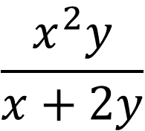

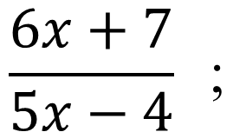
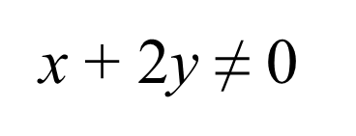


III. ĐIỀU KIỆN XÁC ĐỊNH VÀ GIÁ TRỊ CỦA PHÂN THỨC
Ví dụ 7 trang 35 SGK
Viết điều kiện xác định của mỗi phân thức sau:
$$\frac{x^{2}y}{x+2y}$$
$$\frac{6x+7}{5x−4} \text{;}$$
b)
a)
Giải:
a) Điều kiện xác định của phân thức là
$$\frac{6x+7}{5x−4}$$
$$\text{5}\text{x}\text{ − 4 }\text{≠ 0}$$
$$\frac{x^{2}y}{x+2y}$$
b) Điều kiện xác định của phân thức là
x $\text{+ 2}\text{y} \text{≠ 0}$

Slide 20
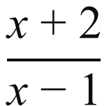
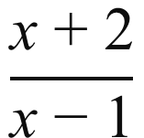



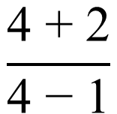
III. ĐIỀU KIỆN XÁC ĐỊNH VÀ GIÁ TRỊ CỦA PHÂN THỨC
Hoạt động 9 trang 35 SGK
Tính giá trị của biểu thức tại x = 4.
$$\frac{\text{x}\text{ + 2}}{\text{x}\text{ − 1}}$$
Giải:
$$\frac{\text{x}\text{ + 2}}{\text{x}\text{ − 1}}$$
$$\frac{\text{4}\text{ + 2}}{\text{4}\text{ − 1}}$$
Thay x = 4 vào biểu thức ta được:
$$\text{=}$$
$$\text{2}$$
$$\frac{\text{x}\text{ + 2}}{\text{x}\text{ − 1}}$$
Vậy biểu thức có giá trị là 2 tại x = 4.

Slide 21




III. ĐIỀU KIỆN XÁC ĐỊNH VÀ GIÁ TRỊ CỦA PHÂN THỨC
Cho phân thức đại số . Giá trị của biểu thức tại những giá trị cho trước của các biến để giá trị của mẫu thức khác 0 được gọi là giá trị của phân thức tại những giá trị cho trước của các biến đó.
$$\frac{\text{P}}{\text{Q}}$$
$$\frac{\text{P}}{\text{Q}}$$
$$\frac{\text{P}}{\text{Q}}$$

Slide 22


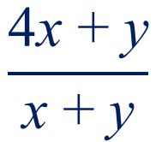
III. ĐIỀU KIỆN XÁC ĐỊNH VÀ GIÁ TRỊ CỦA PHÂN THỨC
Ví dụ 8 trang 35 SGK
$$\frac{\text{4}\text{x}\text{ + }\text{y}}{\text{x}\text{ + }\text{y}}$$
Cho phân thức
a) Viết điều kiện xác định của phân thức.
b) Tính giá trị của phân thức trên tại x = -1 ; y = 2 .

Slide 23
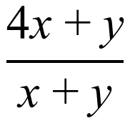
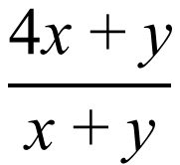


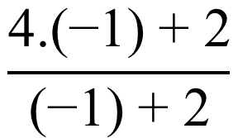


III. ĐIỀU KIỆN XÁC ĐỊNH VÀ GIÁ TRỊ CỦA PHÂN THỨC
$$\frac{\text{4}\text{x}\text{ + }\text{y}}{\text{x}\text{ + }\text{y}}$$
Ví dụ 8 tr.35/SGK
Cho phân thức
Giải:
a) Điều kiện xác định của phân thức là
$$\frac{\text{4}\text{x}\text{ + }\text{y}}{\text{x}\text{ + }\text{y}}$$
$$\text{x}\text{ + }\text{y} \text{≠ 0}$$
b) Với x= -1; y = 2 ta thấy
$$\text{x}\text{ + }\text{y}\text{ = (−1)+2 = 1 }\text{≠ 0}$$
Do đó, giá trị của phân thức đã cho tại x = -1; y = 2 là:
$$\frac{\text{4}\text{.(−1)}\text{ + }\text{2}}{\text{(−1)}\text{ + }\text{2}}$$
$$\frac{\text{−2}}{\text{1}}$$
=
=
$$\text{−2}$$

Slide 24

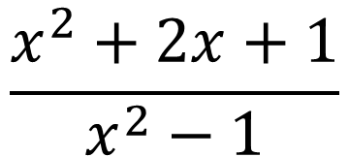
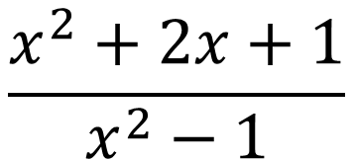
III. ĐIỀU KIỆN XÁC ĐỊNH VÀ GIÁ TRỊ CỦA PHÂN THỨC
$$\frac{x^{2}+2x+1}{x^{2}−1}$$
Ví dụ 9 tr.35 -36 SGK
Cho phân thức
a) Viết điều kiện xác định của phân thức.
Giải
$$\frac{x^{2}+2x+1}{x^{2}−1}$$
ĐKXĐ của phân thức là
$$x^{2}−1≠0$$

Slide 25


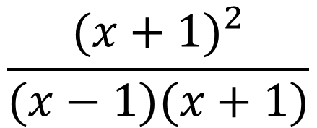

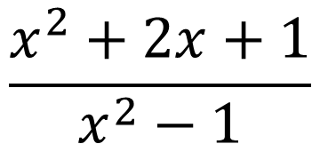
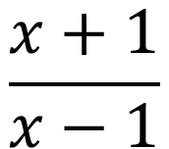
III. ĐIỀU KIỆN XÁC ĐỊNH VÀ GIÁ TRỊ CỦA PHÂN THỨC
$$\frac{x^{2}+2x+1}{x^{2}−1}$$
Ví dụ 9 tr.35 -36 SGK
Cho phân thức
b) Chứng tỏ phân thức rút gọn của phân thức đã cho là .
$\frac{\text{x}\text{ + }\text{1}}{\text{x} \text{− 1}}$
Giải
$$\frac{x^{2}+2x+1}{x^{2}−1}$$
$$\frac{{(x+1)}^{2}}{(x−1)(x+1)}$$
$$\frac{x+1}{x−1}$$
Ta có:
$$=$$
$$=$$

Slide 26

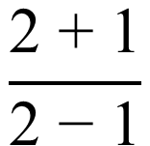




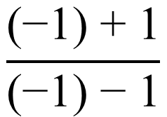

Ví dụ 9 trang 35 - 36 SGK
c) Để tính giá trị của phân thức đã cho tại x = 2 và tại x = -1, bạn Ngân đã làm như sau.
+ Với x = 2, phân thức đã cho có giá trị là:
$$\frac{\text{2}\text{ + }\text{1}}{\text{2} \text{− 1}}$$
$$\text{=}$$
$$\text{3}$$
+ Với x = -1, phân thức đã cho có giá trị là:
$$\frac{\text{(−1)}\text{ + }\text{1}}{\text{(−1)} \text{− 1}}$$
$$\frac{\text{0}}{\text{−2}}$$
$$\text{=}$$
$$\text{=}$$
$$\text{0 }$$
Cách làm của bạn Ngân là đúng hay sai? Vì sao?

Slide 27

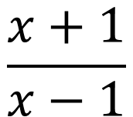



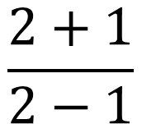

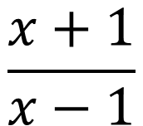


Ví dụ 9 tr.35 -36 SGK
Giải
c)
$$\frac{x^{2}+2x+1}{x^{2}−1 }$$
Với x = 2 thì giá trị của cả hai phân thức ;
đều được xác định.
$$\frac{x+1}{x−1}$$
Hơn nữa, phân thức đã có
$$\frac{2^{2}+2.2+1}{2^{2}−1 }$$
$$\frac{9}{3}$$
giá trị là
, trong khi đó phân thức
$$=$$
$$=$$
$$3$$
$$\frac{x+1}{x−1}$$
$$\frac{2+1}{2−1}$$
có giá trị là
. Vậy bạn Ngân tính
$$=$$
$$3$$
đúng giá trị của phân thức đã cho tại x = 2.

Slide 28
Ví dụ 9 tr.35 -36 SGK
Giải
c) Với x = -1 ta thấy
x² – 1
=
(-1)² - 1
=
0.
Vì thế, giá
trị của phân thức đã cho không được xác định khi
x = -1.
Vậy bạn Ngân đã sai khi tính giá trị của phân
thức đã cho tại x = -1.

Slide 29
Ví dụ 9 trang 35 - 36 SGK
d) Với những giá trị nào của biến thì có thể tính được giá trị của phân thức đã cho bằng cách tính giá trị của phân thức rút gọn.

Slide 30






Ví dụ 9 trang 35 - 36 SGK
Giải
$$\frac{x^{2}+2x+1}{x^{2}−1 }$$
d) Giá trị của phân thức
bằng giá trị của
$$\frac{x+1}{x−1}$$
phân thức rút gọn
tại những giá trị của biến mà
$$\frac{x^{2}+2x+1}{x^{2}−1 }$$
giá trị của phân thức
được xác định.
Vậy
$$\frac{x^{2}+2x+1}{x^{2}−1 }$$
giá trị của phân thức
bằng giá trị của phân
$$\frac{x+1}{x−1}$$
thức rút gọn
khi
$$x^{2}−1≠0.$$

Slide 31
III. ĐIỀU KIỆN XÁC ĐỊNH VÀ GIÁ TRỊ CỦA PHÂN THỨC
Nếu tại giá trị của biến mà giá trị của một phân thức được xác định thì phân thức đó và phân thức rút gọn của nó có cùng một giá trị.
Nhận xét:

Slide 32

HOẠT ĐỘNG
Luyện tập

Slide 33



III. ĐIỀU KIỆN XÁC ĐỊNH VÀ GIÁ TRỊ CỦA PHÂN THỨC
$$\frac{x+1}{x^{2}+x}$$
Luyện tập 6 trang 36 SGK
Cho phân thức .
a) Viết điều kiện xác định của phân thức.
b) Tính giá trị của phân thức tại x = 10 và tại x = -1.

Slide 34










III. ĐIỀU KIỆN XÁC ĐỊNH VÀ GIÁ TRỊ CỦA PHÂN THỨC
$$\frac{x+1}{x^{2}+x}$$
Luyện tập 6 tr.36/SGK
Cho phân thức .
Giải
$$\frac{x+1}{x^{2}+x}$$
a) ĐKXĐ của phân thức là:
$$x^{2}+x≠0$$
$$\frac{x+1}{x^{2}+x}$$
$$\frac{x+1}{x(x+1)}$$
$$\frac{1}{x}$$
b) Ta có:
$$=$$
$$=$$
Với x = 10, ta thấy
$$x^{2}+x={10}^{2}+10=110≠0$$
Do đó phân thức đã cho tại x = 10 có giá trị là:
$$\frac{\text{10}\text{ + 1}}{{\text{10}}^{\text{2}}\text{ + 10}}$$
$$\frac{\text{1}}{\text{10}}$$
$$\text{=}$$

Slide 35





Luyện tập 6 trang 36 SGK
$$\frac{x+1}{x^{2}+x}$$
$$\frac{x+1}{x(x+1)}$$
$$\frac{1}{x}$$
b) Ta có:
$$=$$
$$=$$
Với x = -1 ta thấy:
x² + 1
=
(-1)² + 1
=
0
Do đó phân thức đã cho tại x = -1 không được xác định.

Slide 36











III. ĐIỀU KIỆN XÁC ĐỊNH VÀ GIÁ TRỊ CỦA PHÂN THỨC
Bài 1 trang 37 SGK
Viết điều kiện xác định của mỗi phân thức sau:
$$\frac{x}{3x+3}$$
$$\frac{4y}{y^{2}+16}$$
$$\frac{x+y}{x−y}$$
a)
b)
c)
Giải
Điều kiện xác định của mỗi phân thức là:
a)
$$3x+3$$
$$≠0$$
b)
$$y^{2}+16$$
$$≠0$$
c)
$$x−y$$
$$≠0$$

Slide 37

HOẠT ĐỘNG
VẬN DỤNG

Slide 38


Bài tập vận dụng
Một con mèo đuổi bắt một chuột. Mèo chạy với vận tốc x (m/s). Chạy được 3 (m) thì mèo bắt được chuột.
a) Hãy viết biểu thức biểu thị thời gian mèo đuổi bắt được chuột.
b) Tính thời gian mèo bắt được chuột trong trường hợp mèo chạy với vận tốc 2 (m/s).

Slide 39





Bài tập vận dụng
Giải
a) Biểu thức biểu thị thời gian mèo đuổi bắt được chuột là:
$$\frac{\text{3}}{\text{x}}\text{ (}\text{gi}\text{â}\text{y}\text{)}$$
b) Ta có: x = 2 (m/s) (TMĐK)
$$\frac{\text{3}}{\text{x}}$$
$$\frac{\text{3}}{\text{2}}$$
Thay x = 2 vào biểu thức ta được:
$$\text{=}$$
$$\text{1,5}$$
Vậy, sau 1,5 (giây) mèo đuổi bắt được chuột với vận tốc 2 (m/s) .

Slide 40
HƯỚNG DẪN VỀ NHÀ
- Học thuộc nội dung tìm điều kiện xác định và giá trị của phân thức.
- Xem lại các ví dụ và luyện tập đã giải.
  - Xem trước bài tập 5, 6 SGK để chuẩn bị cho tiết học sau.

Slide 41
BÀI TẬP BỔ SUNG (về nhà)
Ở một nông trường, có hai máy cày A và B cùng cày các thửa ruộng. Máy cày A cày được x (thửa ruộng) trong một giờ.
a) Hãy viết biểu thức biểu thị thời gian máy cày B cày xong 12 (thửa ruộng). Biết rằng mỗi giờ máy cày B cày ít hơn máy cày A là 4 (thửa ruộng).
b) Tính thời gian máy cày B cày xong 12 (thửa ruộng).

Slide 42







THANK YOU!
Chúc các con học tốt!

